Slide 1


І мене в сім’ї великій, сім’ї вольній новій не забудьте пом’янути незлим, тихим словом
Шевченко на всі віки.
Інноваційні підходи досліджень життєпису Кобзаря
Консультант КУ ЦПРПП ВМР К.МАЛІЦЬКА

Slide 2
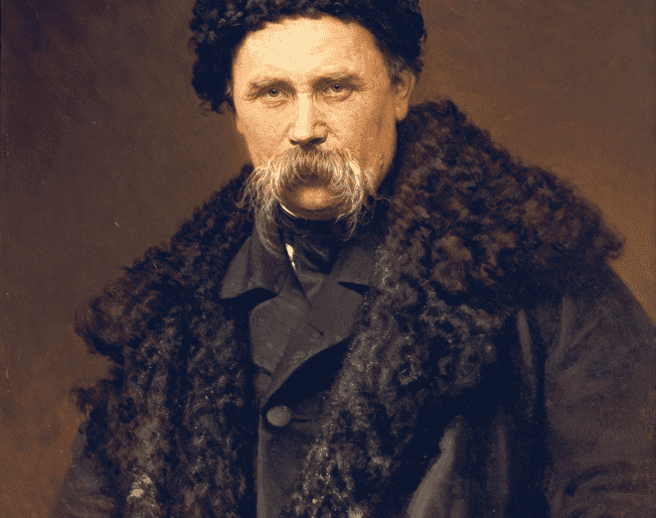
Шевченкові цінності
-відповідальність перед своїм народом, його минулим, теперішнім і майбутнім;
- самопожертовне служіння народу;
- незалежність і стійкість духу;
безкомпромісність;
глибинне знання національної історії та національного характеру українців;
-почуття національних чеснот та гідності

Slide 3
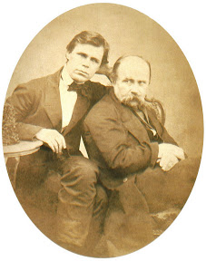
І.Васильчиков
( генерал-губернатор) зауважив Г. Честахівському, що не слід дбати про могилу Шевченка, промови виголошувати українською, щоб не збунтувати цілий край…
На що той відповів, що в народі й без того живе пам’ять про подвиги, героїв
Т.Шевченко разом із
Г. Честахівським. Початок 1861р.

Slide 4
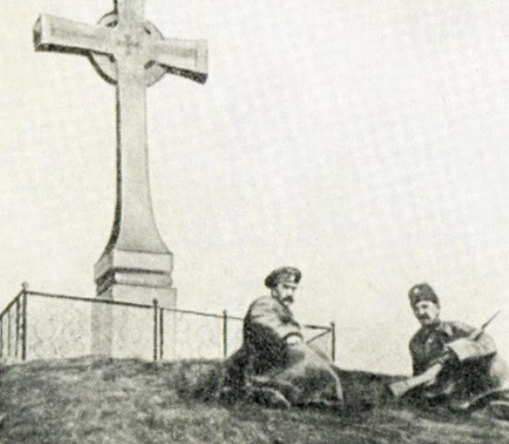
Могила Шевченка –національна святиня, підвалина національної ідентичності
Книга вражень відвідувань могили Тараса Шевченка кінця ХІХ-початку ХХ ст. -
свідчення високої оцінки відвідувачами внеску Кобзаря у процес пробудження і становлення української нації

Slide 5
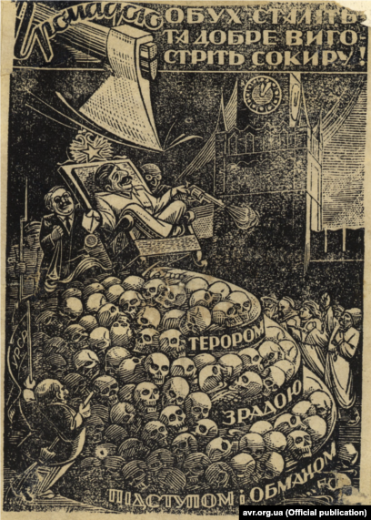

От де, люде, наша слава,слава України! р

Slide 6
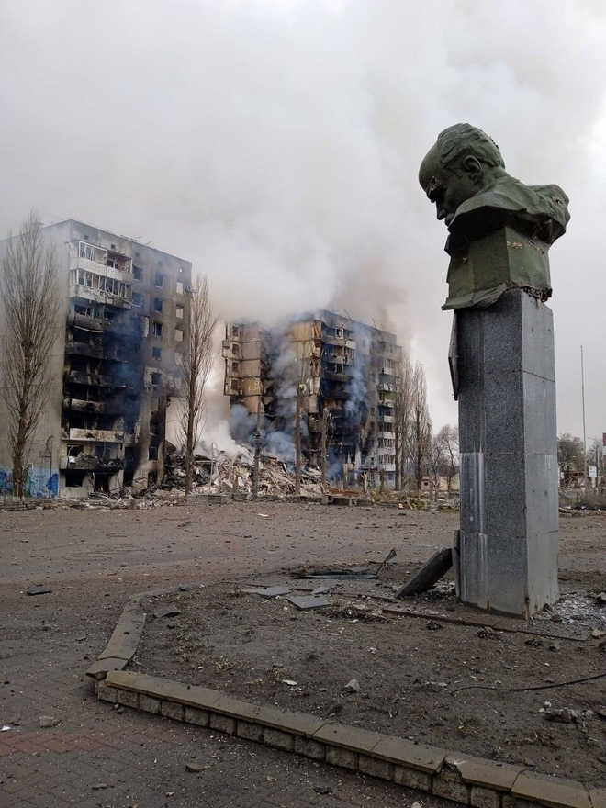
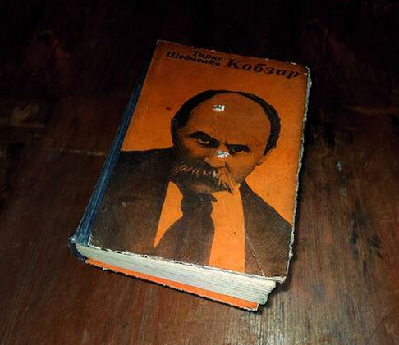
Віримо, Тарасе,що «..на оновленій землі
Врага не буде, супостата»

Slide 7


Символ ВОЛІ, НЕЗАЛЕЖНОСТІ

Slide 8


Шевченко в рядах захисників

Slide 9


Шевченко в рядах захисників

Slide 10
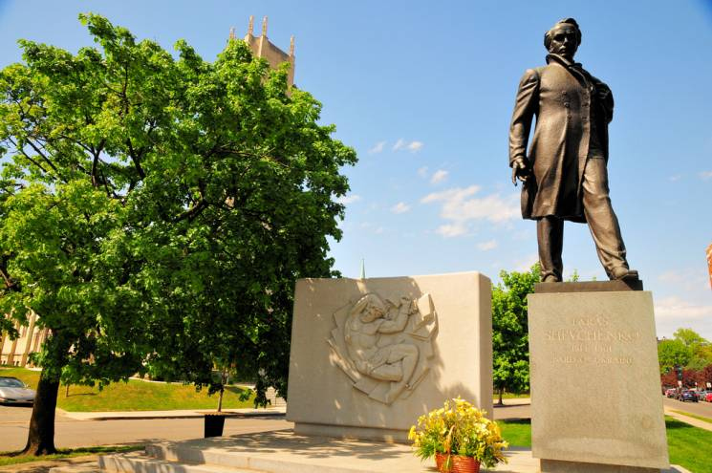
Вашингтон, США. Рік відкриття: 1964.

Slide 11
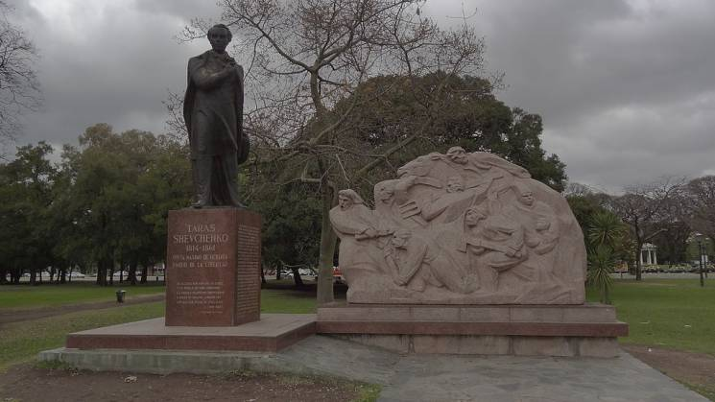
Буенос-Айрес, Аргентина. Рік відкриття: 1971.

Slide 12
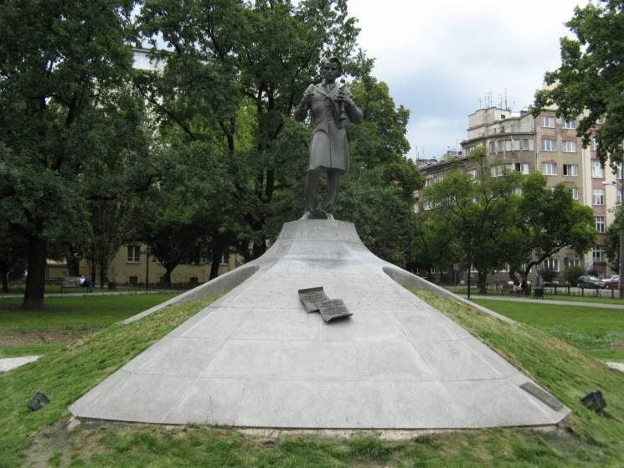
Варшава, Польща. Рік відкриття: 2002

Slide 13
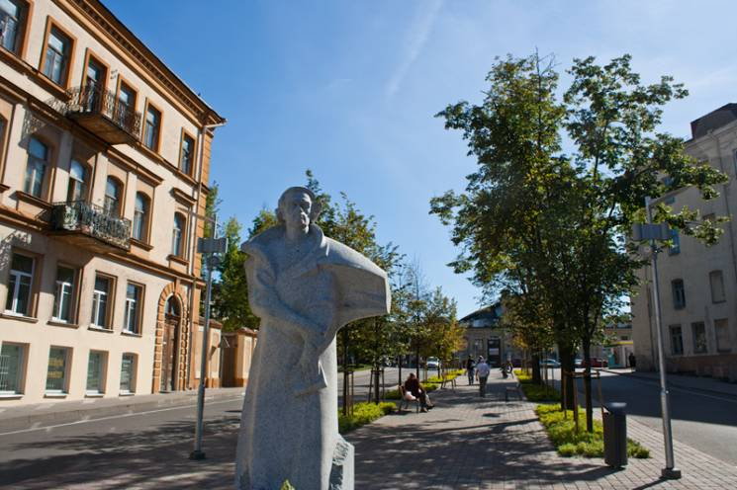
Вільнюс, Литва. Рік відкриття:2011

Slide 14
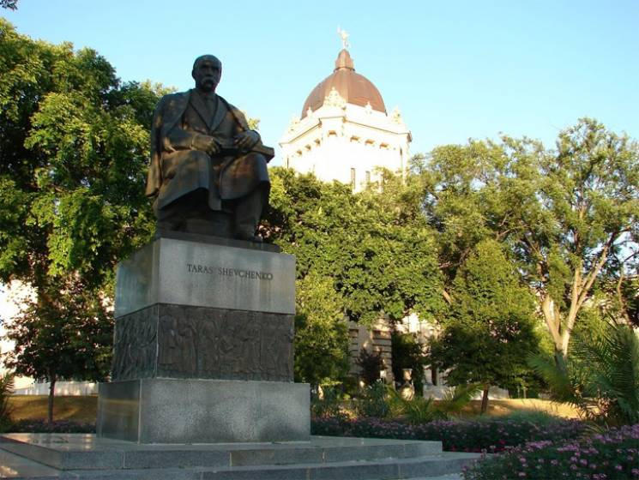
Вінніпег, Канада. Рік відкриття:1961

Slide 15
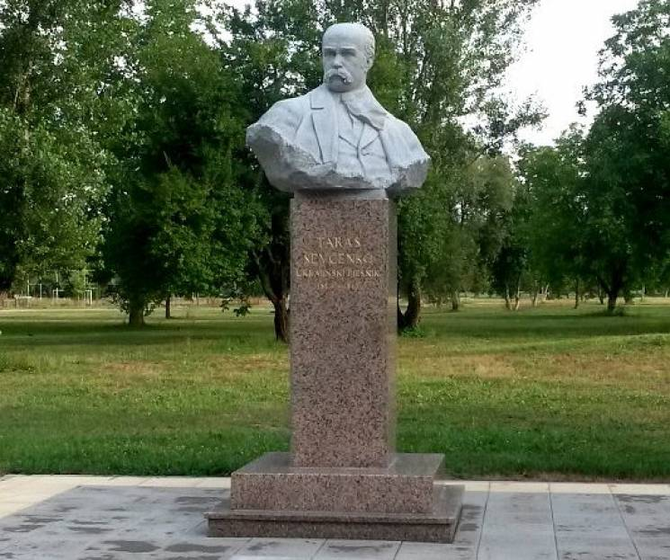
Загреб,Хорватія.
Відкриття:2015

Slide 16
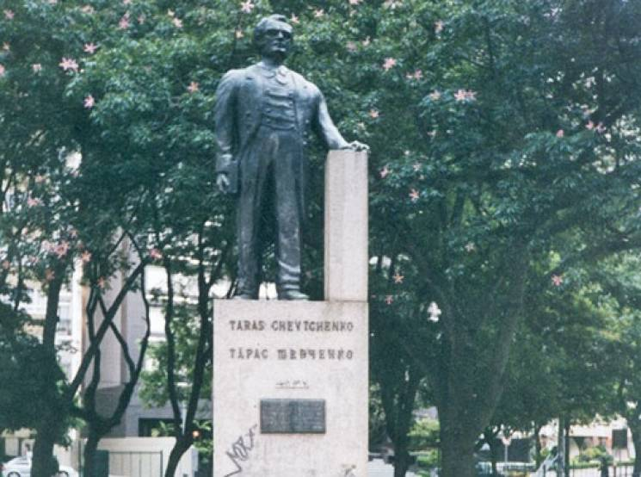
Куритиба, Бразилія. Рік відкриття: 1967

Slide 17
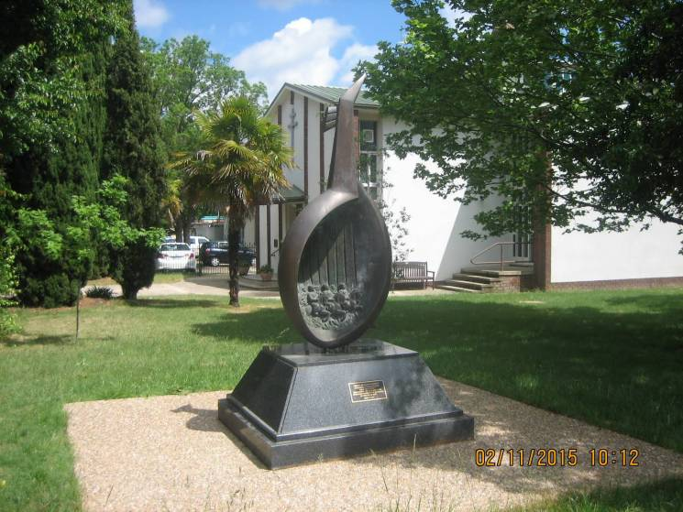
Канберра.Австралія. Рік відкриття: 1967

Slide 18
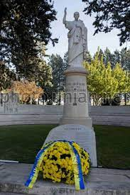
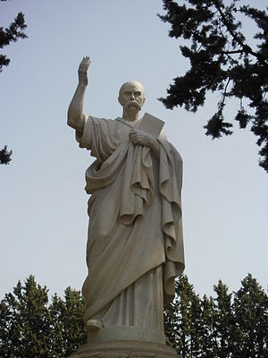
Рим, Італія.1973. Автор-Уго Мацеї

Slide 19

Тарас Григорович Шевченко на всі віки
Все зробив, щоб не допустити масового переходу народу України на позицію самодержавства;
Спроектував шляхи єднання, щоб вийти народу України із московитського колоніального рабства;
Сформував сукупність поглядів на майбутнє України:
вільний і всебічний гармонійний розвиток особистості;
суспільство на засадах національних цінностей та свідомості : національні честь і гідність, добре ім’я, священний обов’язок – захист рідної землі;
доля України для кожного-понад усе.

